Slide 1
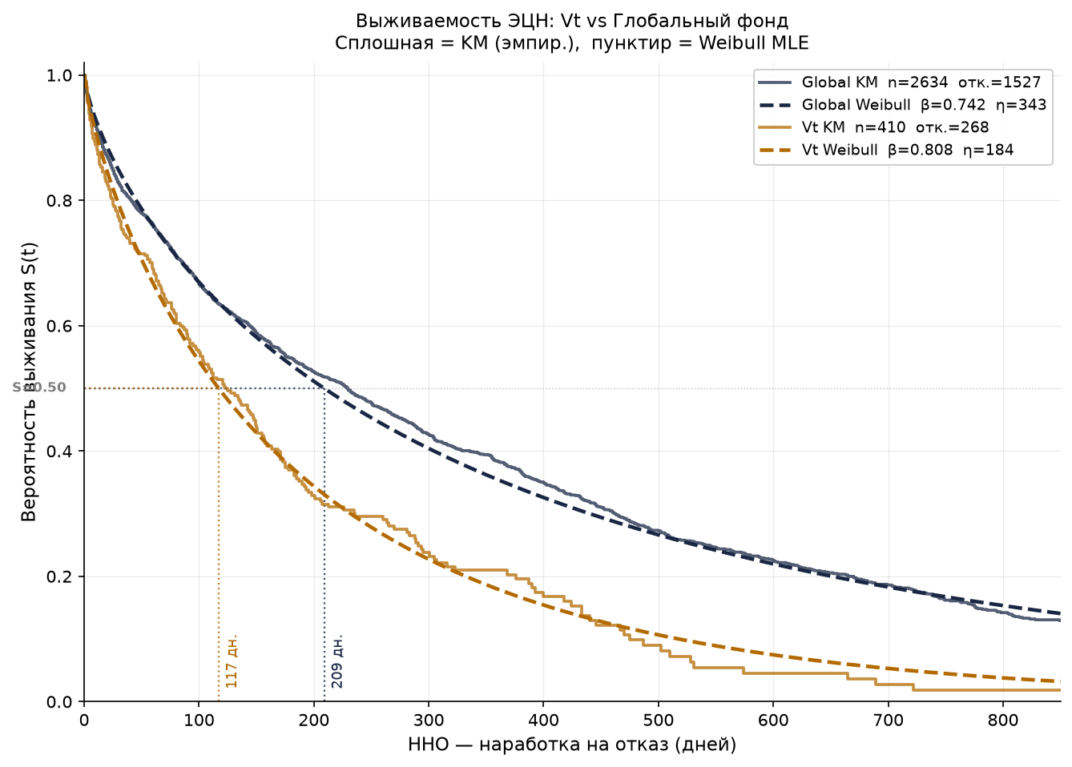
Выживаемость ЭЦН: Vt vs Глобальный фонд — Weibull MLE
Параметры Вейбулла MLE
Параметр | Global | Vt | Δ Vt vs GL
n (прогонов) | 2,634 | 410
Отказов | 1,527 (57%) | 268 (65%)
β (форма) | 0.742 | 0.808 | +9%
η (масштаб, дн.) | 343 | 184 | -46%
Среднее (дн.) | 412 | 207 | -50%
Медиана Weibull (дн.) | 209 | 117 | -44%
KM медиана (дн.) | 229 | 123 | -46%

